Slide 1



Realizacija ERASMUS+ mobilnosti za nastavno osoblje na Sveučilištu Nord u Norveškoj
dr.sc. Ivana Restović
dr. sc. Marita Brčić Kuljiš
dr. sc. Renata Relja
dr. sc. Helena Burić
24. – 31. svibnja 2025.

Slide 2
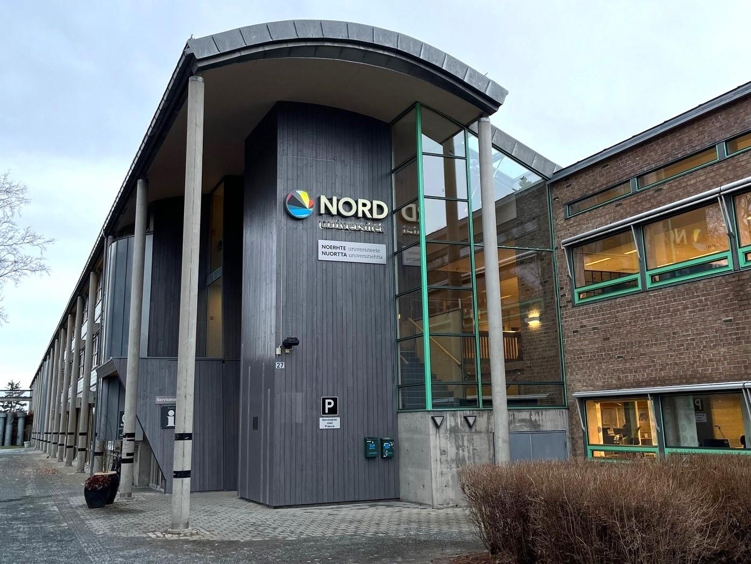
NORD University
https://www.nord.no/en
ADRESA:
Høgskolevegen 27, 7600 Levanger, Norway

Slide 3
Sveučilište NORD državno je sveučilište u okruzima Nordland i Trondelag u Norveškoj. Druga je po veličini znanstvena i obrazovna institucija u sjevernom dijelu Norveške s više od 11000 studenata. Glavni kampusi nalaze se u Bodou, gradiću na samom sjeveru zemlje, u arktičkom krugu, i Levangeru, gradiću udaljenom osamdesetak km od Trondheima. Pored njih postoji još sedam kampusa u gradovima Mo i Rana, Namsos, Nesna, Sandnessjoen, Steinkjer, Stjordalshalsen i Vesteralen.
Sveučilište razvija obrazovne i istraživačke programe s naglaskom na plavi i zeleni rast, inovacije i poduzetništvo, kao i na socijalnu skrb, zdravstvo i obrazovanje. Sveučilište Nord nudi 180 programa unutar sveučilišnih i stručnih studija, uključujući područja biologije i akvakulture, sociologiju, poslovnu školu, zdravstvene studije, učiteljski studij i umjetničke smjerove.
Sveučilište NORD jedan je od članova Sveučilišta Arktik, međunarodne mreže sveučilišta koja promiču istraživanja i obrazovanje u arktičkom krugu, a NORD pritom predstavlja svojevrsno središte koje nudi cirkumpolarne studije i sudjeluje u programu razmjene north2north.

Slide 4
Aktivnosti i rezultati mobilnosti:
Održana predviđena izlaganja te niz radnih sastanaka s kolegama sa Sveučilišta NORD. Izlaganja su održana u okviru projekta “DemoS4EU” Horizon Europe, a koji je usmjeren na kulturu, kreativnost i razvoj uključivog društva.
Profesorica dr. sc. Ivana Restović održala je zanimljivo izlaganje na temu Education for Sustainability.
Profesorica dr. sc. Marita Brčić Kuljiš izlagala je na temu Artificial Intelligence and Freedom of Speech.
Dr. sc. Renata Relja govorila je na temu The Street as a Stage; Etnography of Street Performance.
Dr. sc. Helena Burić izlagala je na temu 19th Century Croatian Culture and Croatian Romanticism.
Sudjelovale smo i u brojnim drugim aktivnostima poput okruglog stola na temu Citizenship, Democracy and Inclusion, imale priliku razgovarati s kolegama s Faculty of Education, Arts and Culture, upoznale se s njihovim studijskim programima, prilikama koje Sveučilište NORD nudi stranim studentima i naporima koje ulažu u internacionalizaciju.

Slide 5
Razmotrene su mogućnosti buduće suradnje u vidu znanstvenih istraživačkih projekata i nastavka suradnje, posebice u okviru ERASMUS+ programa i mobilnosti studenata te nastavnog i nenastavnog osoblja.
Erasmus+ mobilnost na Sveučilište NORD u Levangeru bila je iznimno vrijedno međunarodno i interkulturno iskustvo, koje nam je pružilo mogućnost dodatnoga razvijanja vlastitih nastavnih i stručnih vještina i kompetencija, posebice onih koje su potrebne u multikulturnom okruženju, te otvorilo prostor za daljnje razvijanje stručnog, znanstvenog i istraživačkog rada te za bolje povezivanje i razmjenu iskustava s kolegama na međunarodnoj razini.
Pored toga, imale smo priliku slušati o najvažnijim događajima iz norveške povijesti, a koji su značajno utjecali na razvoj norveške kulture i društva općenito, išle u organizirani obilazak Stiklestad National Cultural Centre, gdje smo slušale o vikinškom dijelu norveške povijesti, posjetile gotičku katedralu Nidaros, koja je građena punih 230 godina, (između 1070. i 1300.) na mjestu gdje je u 11. stoljeću pokopan kralj Olav II., a gdje se do današnjih dana krune norveški kraljevi.

Slide 6
Također smo imale priliku posjetiti mali planinski grad Roros, koji se nalazi na UNESCO-vom popisu svjetske baštine, a koji je jedini preostali grad u Norveškoj koji ima status bergstada, odnosno rudarskog grada. Većina stanovnika Rorosa i danas živi u autentičnim drvenim kućicama sagrađenim u 17. i 18. stoljeću. Roros je povijesno bio značajan zbog velikog rudnika bakra, koji se nalazi neposredno pored same gradske jezgre.

Slide 7
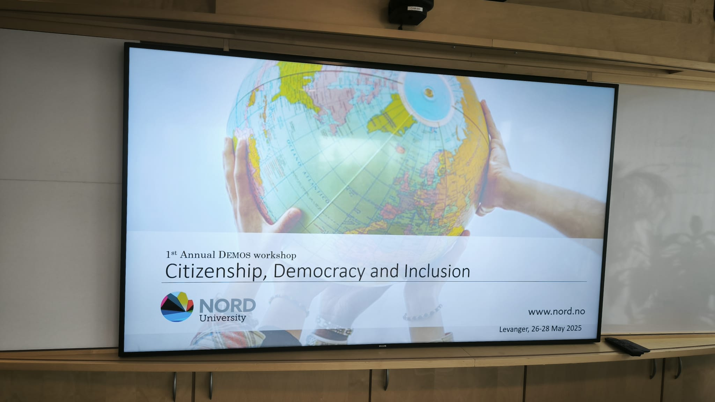
Najava programa Citizenship, Democracy and Inclusion u kojem smo sudjelovale

Slide 8
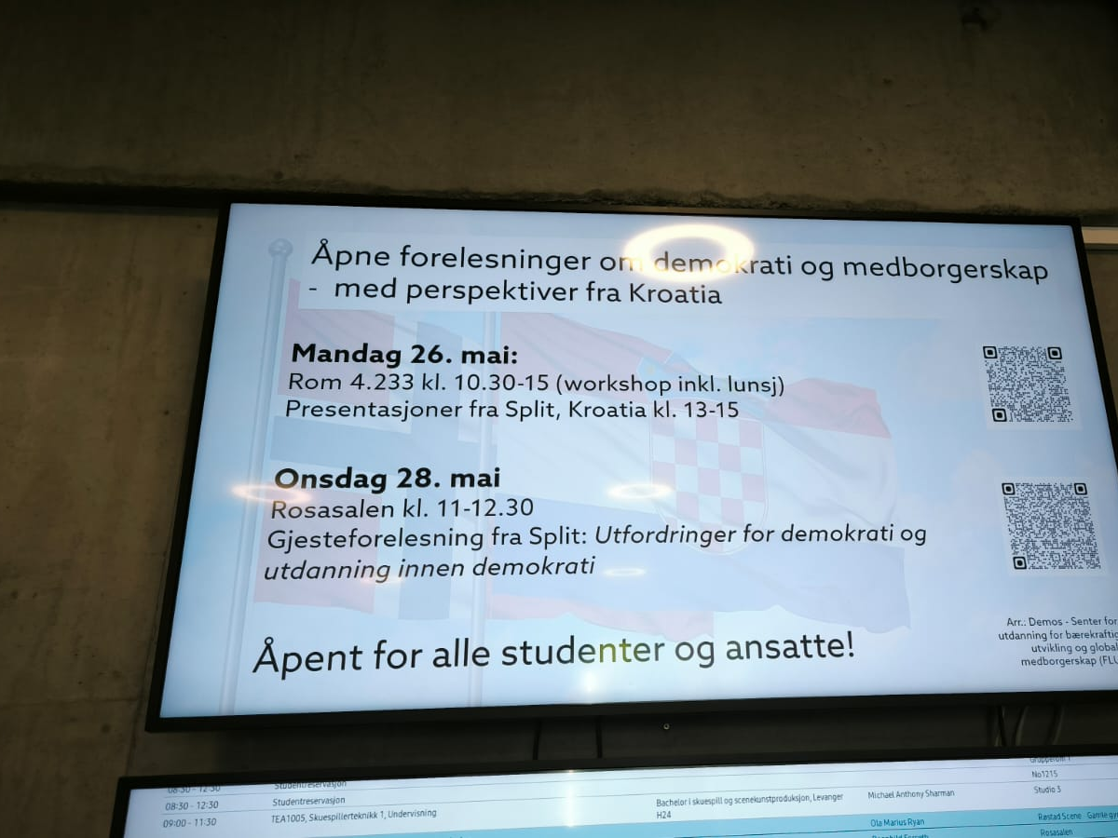

Slide 9
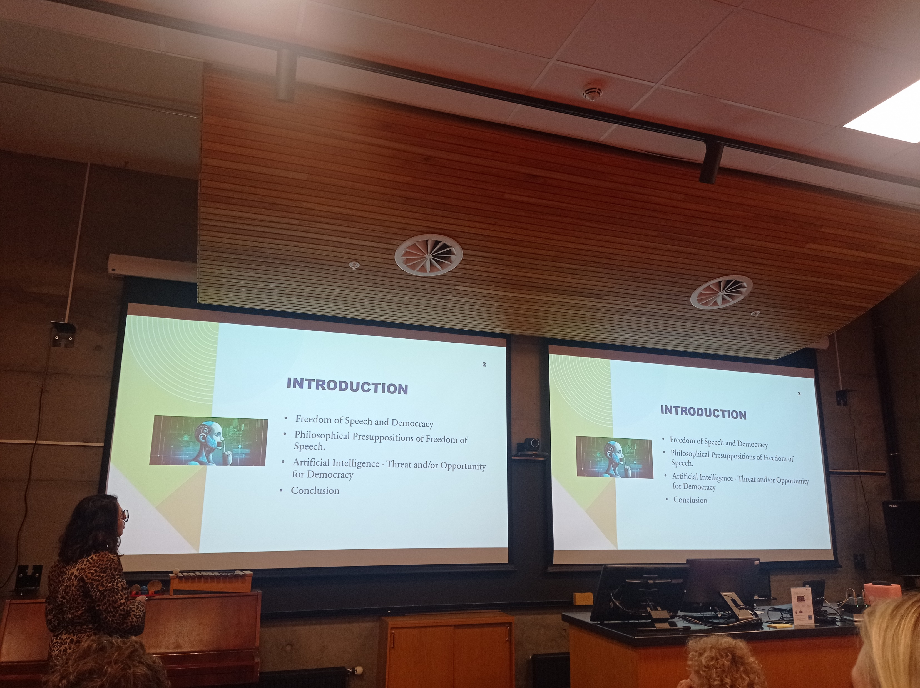
Izlaganje profesorice Marite Brčić Kuljiš na temu Artificial Intelligence and Freedom of Speech

Slide 10
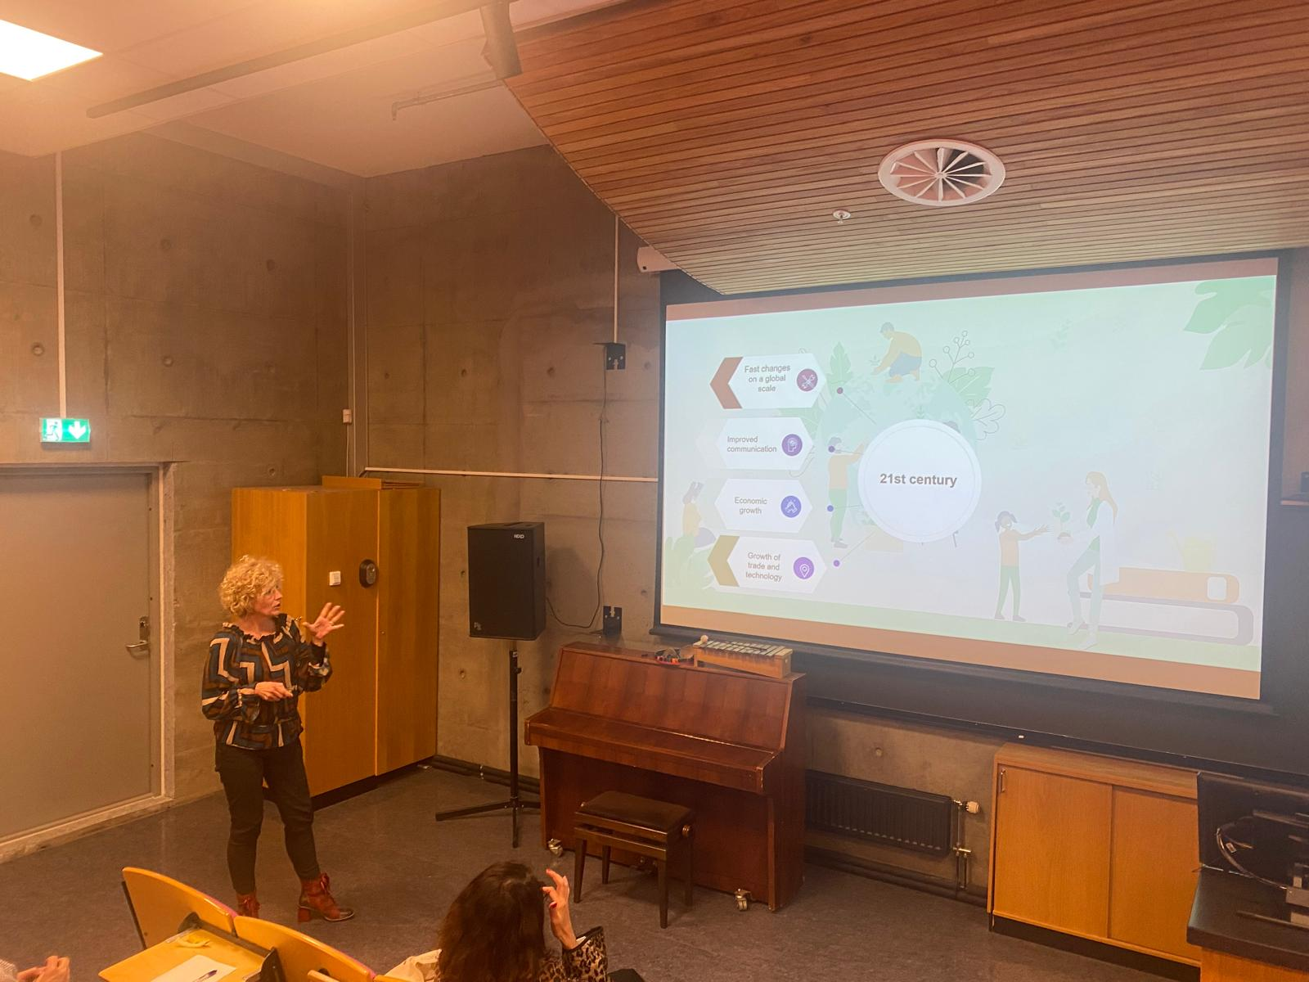
Izlaganje profesorice Ivane Restović na temu Education for Sustainability

Slide 11
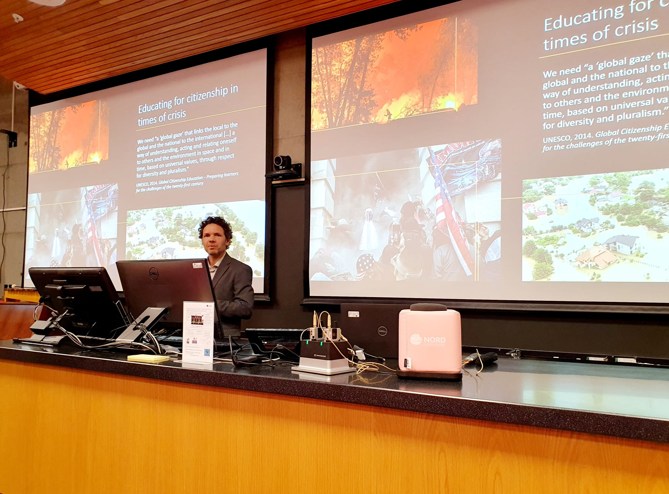
Izlaganje profesora Juliusa Risberga Education for Citizenship in Times of Crises

Slide 12
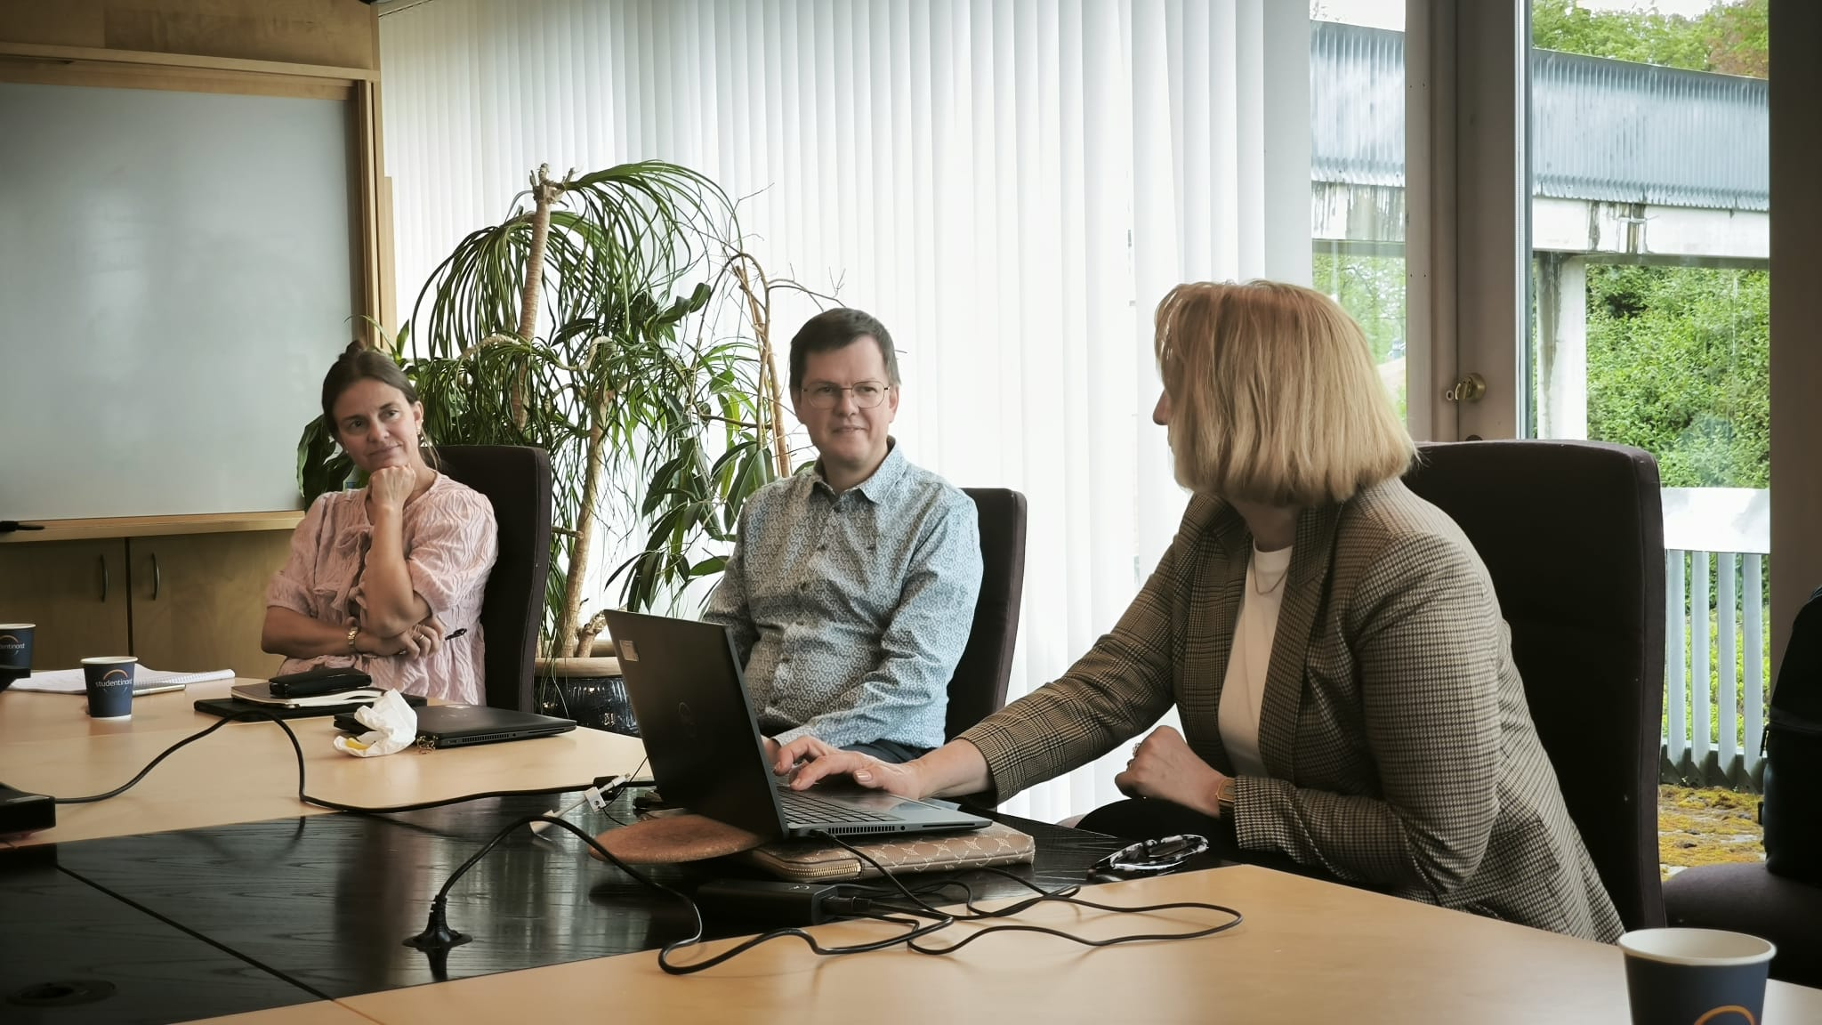
Izlaganje profesorice Renate Relje The Street as a Stage; Etnography of Street Performance

Slide 13

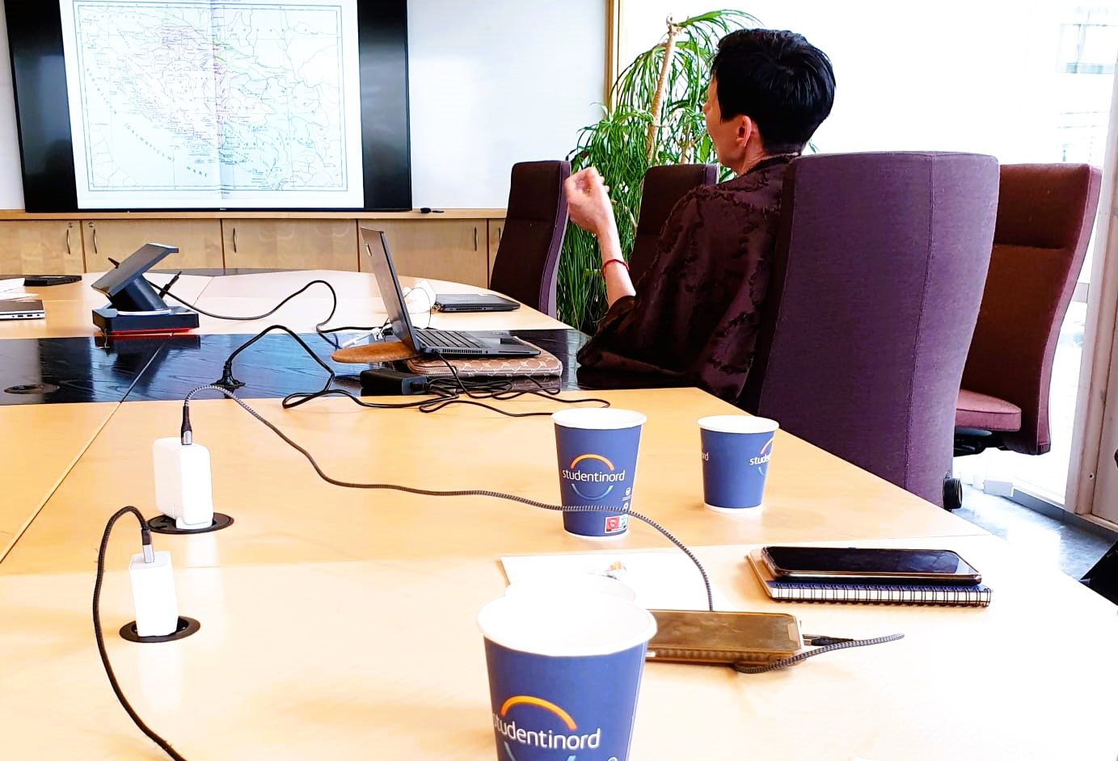
Izlaganje profesorice Helene Burić na temu 19th Century Croatian Culture and Croatian Romanticism.

Slide 14
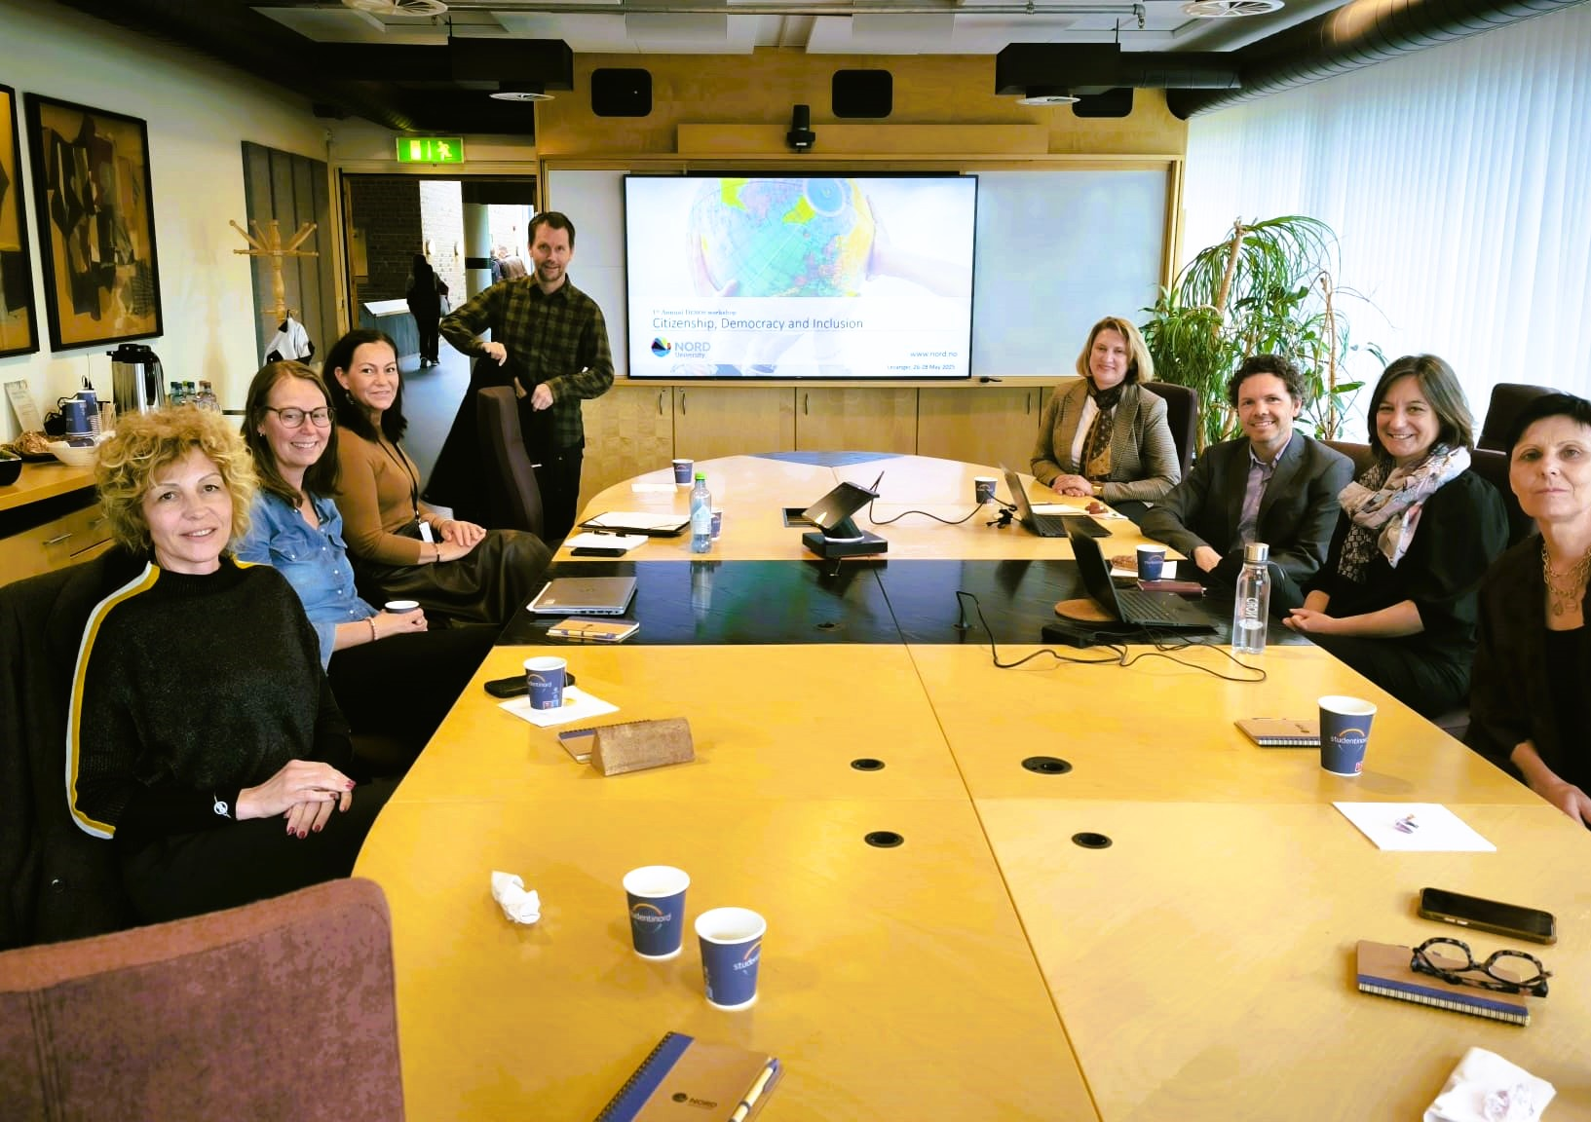
Okrugli stol Citizenship, Democracy and Inclusion

Slide 15
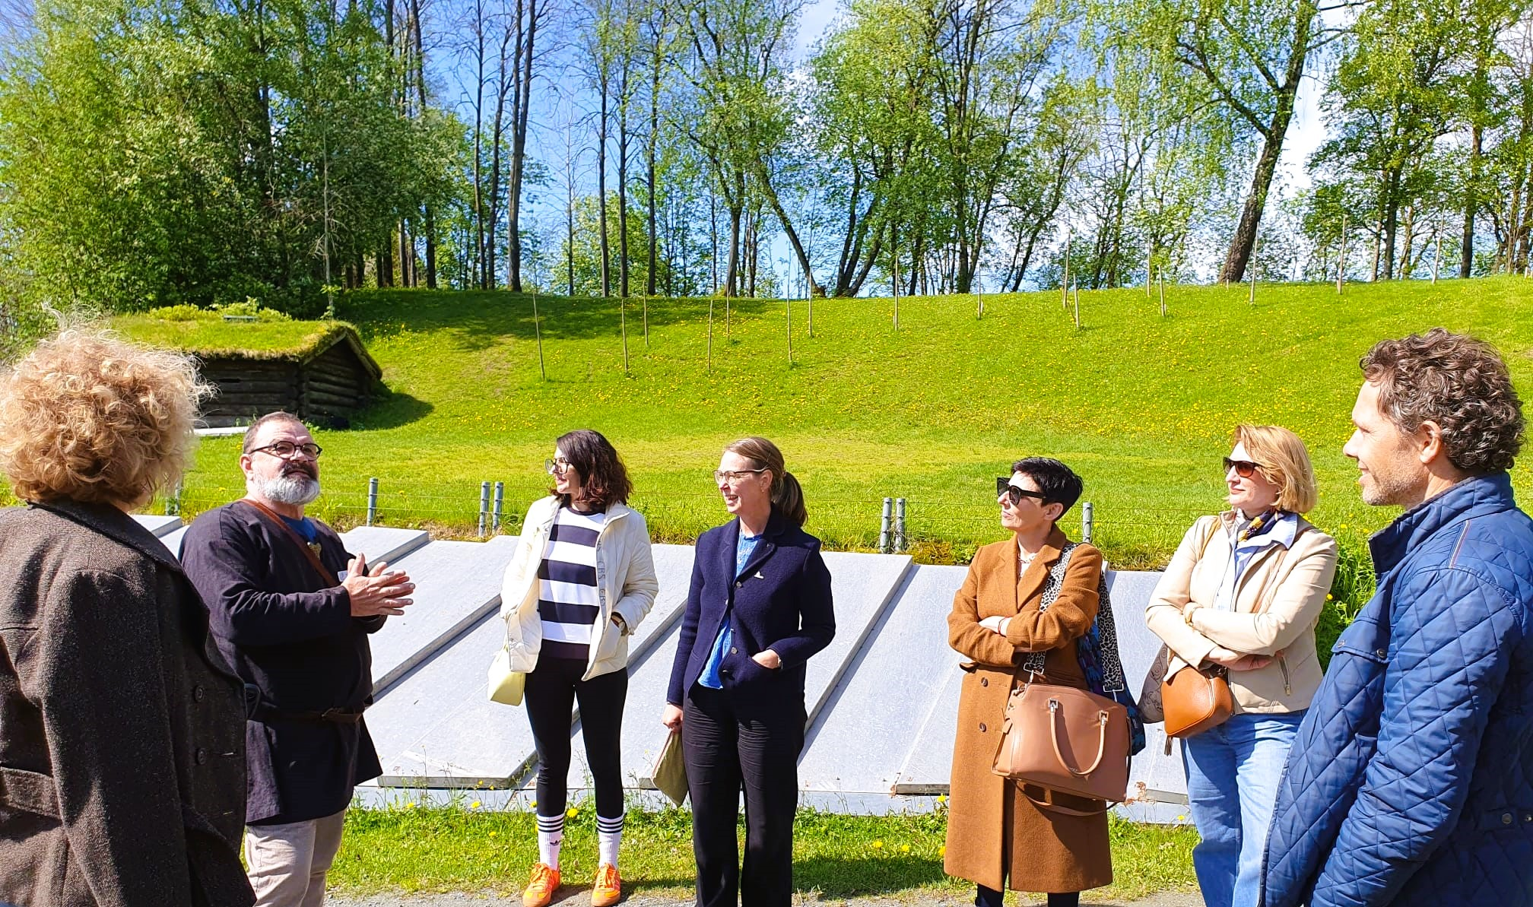
Razgled Stiklestad National Cultural Centre

Slide 16
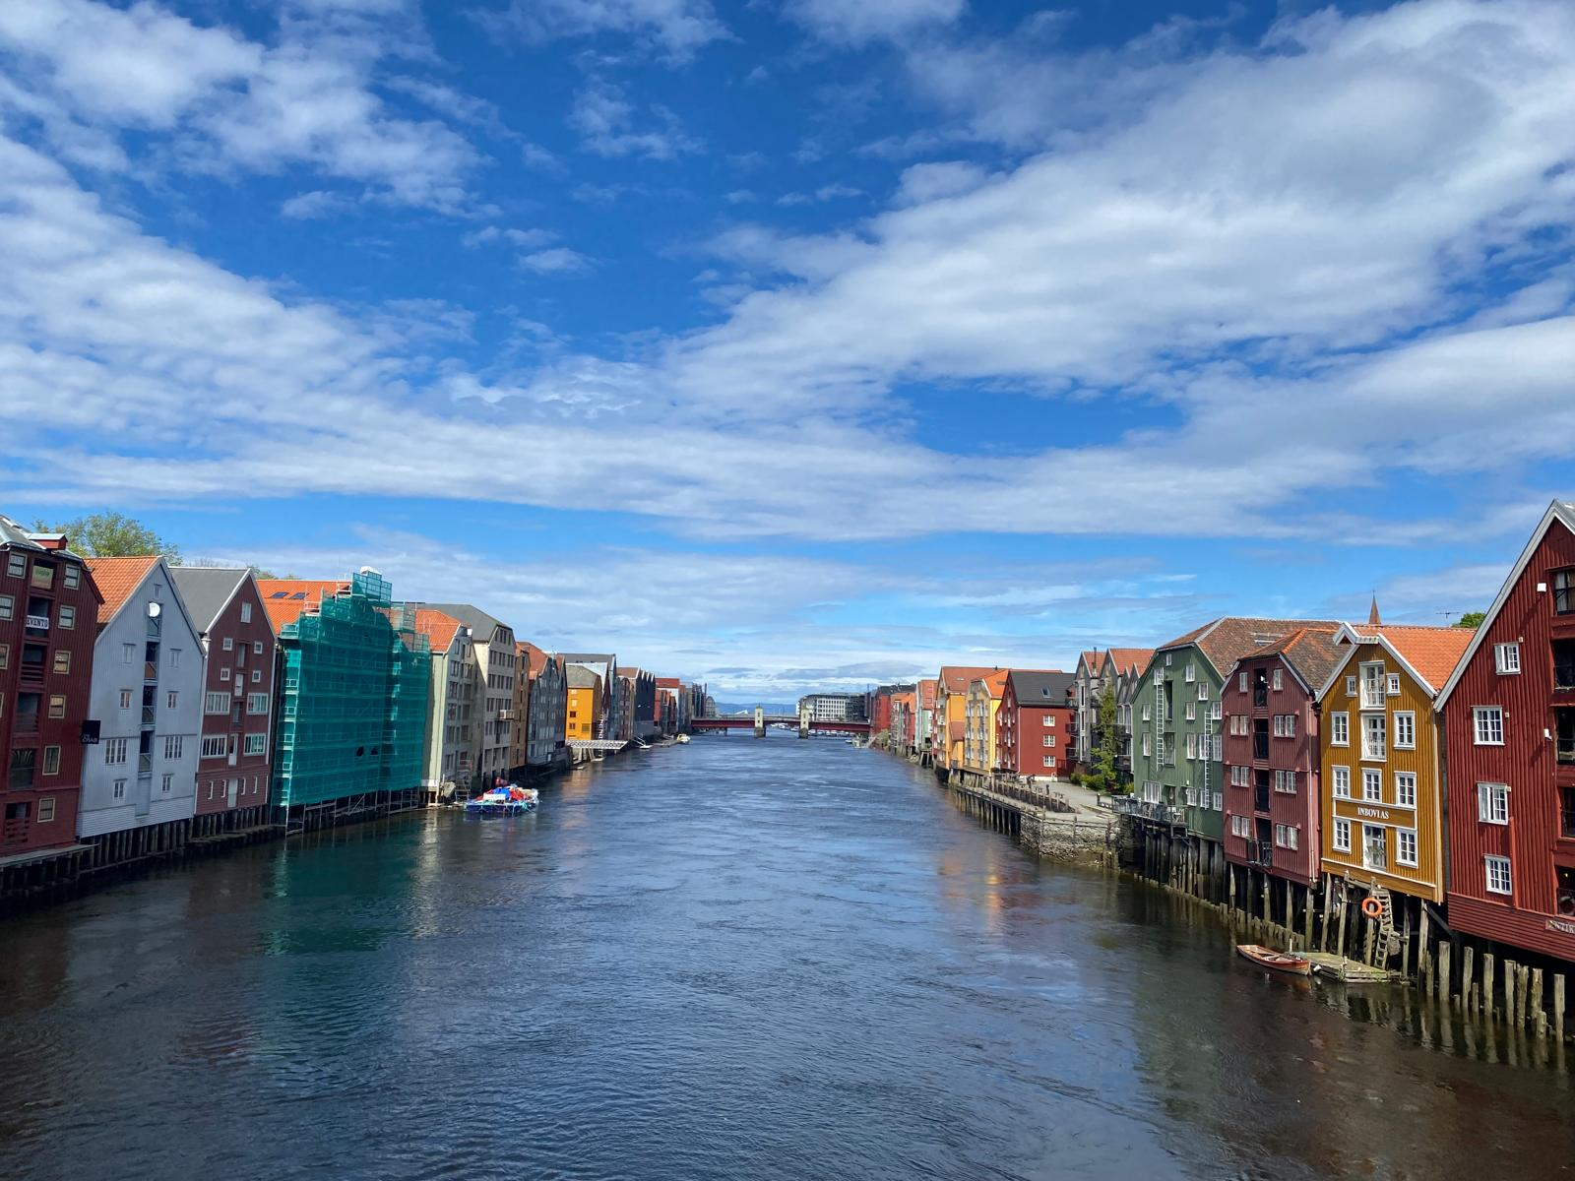
Trondheim

Slide 17
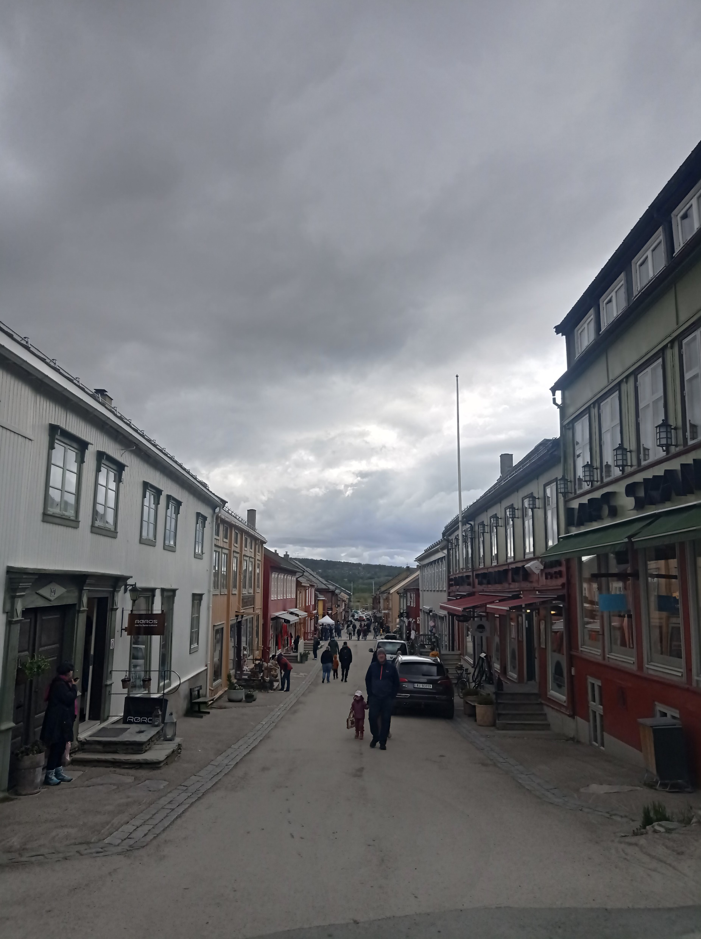
Rudarski grad Roros

Slide 18
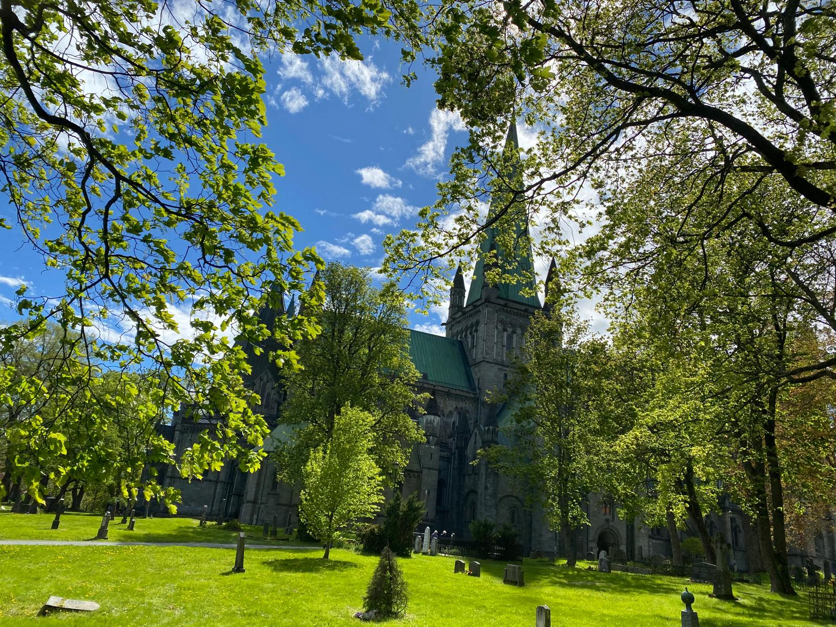
Katedrala Nidaros

Slide 19
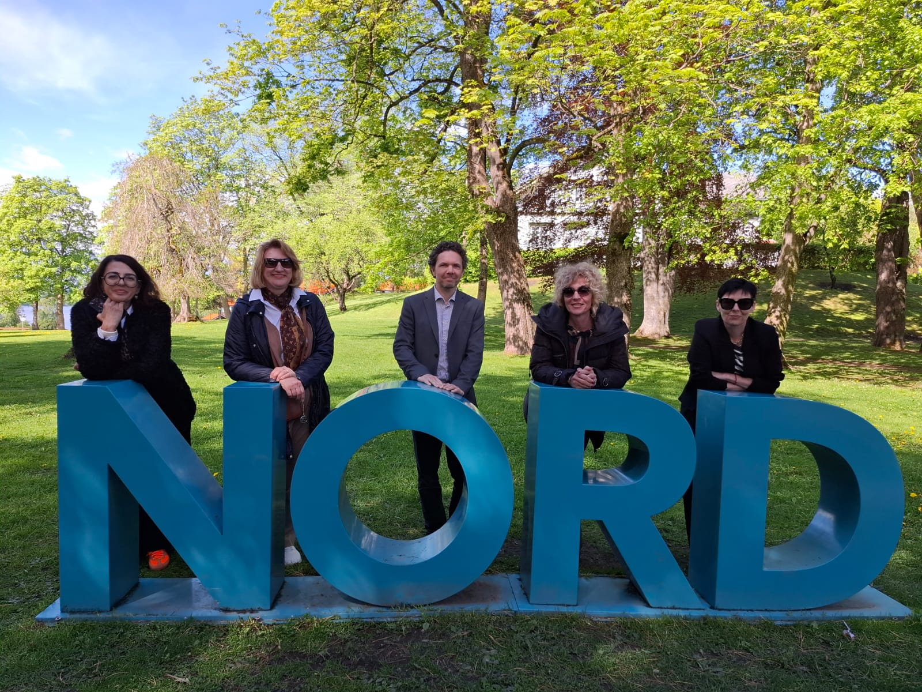

Slide 20
KORISNE INFORMACIJE
Sveučilište NORD nalazi se u malom gradiću Levangeru, u kojem je jako teško pronaći smještaj, pa je preporuka smještaj potražiti u Trondheimu, koji se nalazi otprilike na 80 km udaljenosti od Levangera. Vožnja vlakom od Trondheima do Levangera traje otprilike 1 sat i 45 minuta, a cijena karte u jednom smjeru iznosi oko 25 eura. Pored toga, Trondheim u kulturnom, povijesnom i društvenom smislu nudi puno više od Levangera, pa je i iz tog razloga smještaj bolje potražiti u Trondheimu.
Norveška nije članica Europske unije, ali je članica Europske ekonomske zajednice, pa se u njoj možete koristiti telefonom bez dodatnih troškova i posebnih roaming cijena.
Ne morate novac mijenjati u norveške krune jer se apsolutno svugdje i sve može plaćati karticom.
Obvezno provjeriti prosječne temperature u periodu mobilnosti. Iako smo na mobilnosti bile krajem svibnja, dočekale su nas prilično niske temperature i velike temperaturne oscilacije, primjerice od 15 stupnjeva tijekom dana do 5 stupnjeva navečer. Taj je dio Norveške prilično vjetrovit, a česte su i kiše. Praktično bi bilo sa sobom uvijek imati kabanicu.

